Slide 1

Аллея памяти
ПРОДОЛЖЕНИЕ

Slide 2
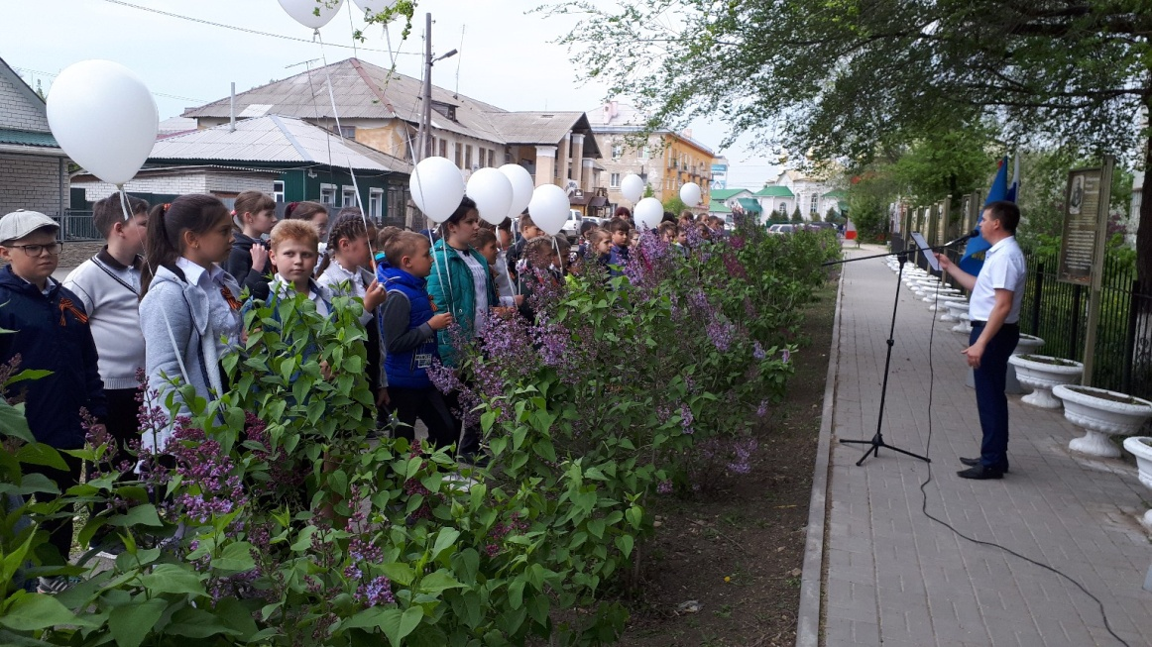
Проведение митингов и акций

Slide 3
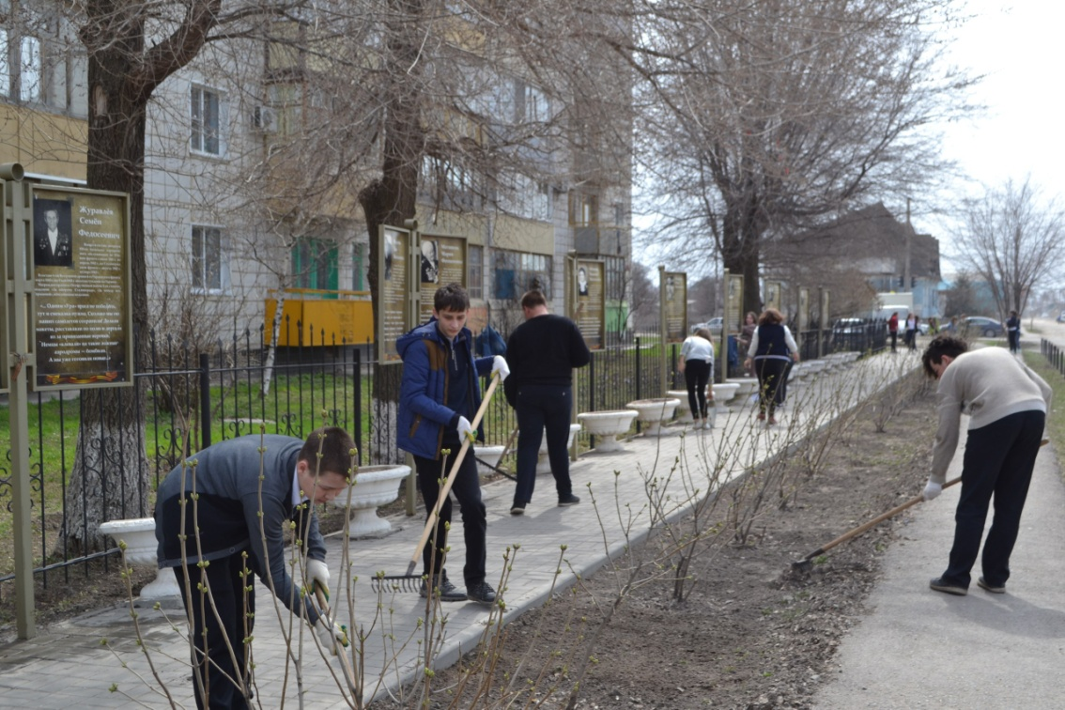
Воспитание патриотичной и трудолюбивой молодежи

Slide 4
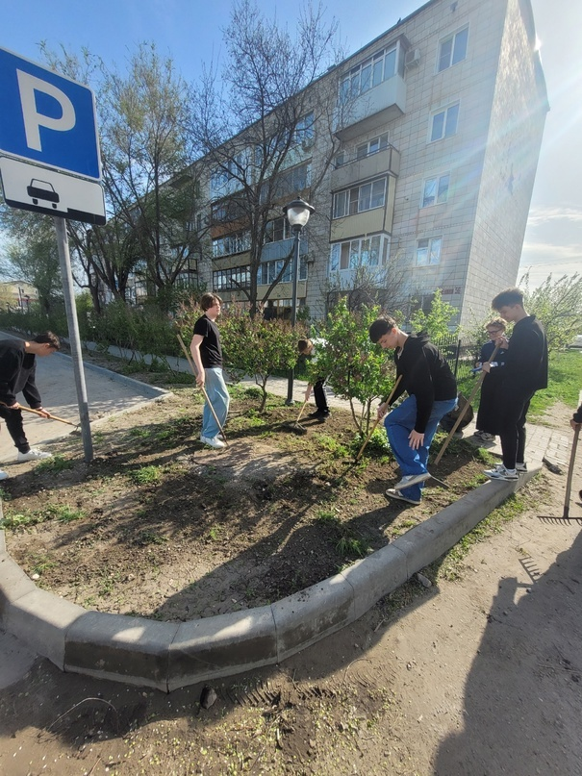
Благоустройство города

Slide 5
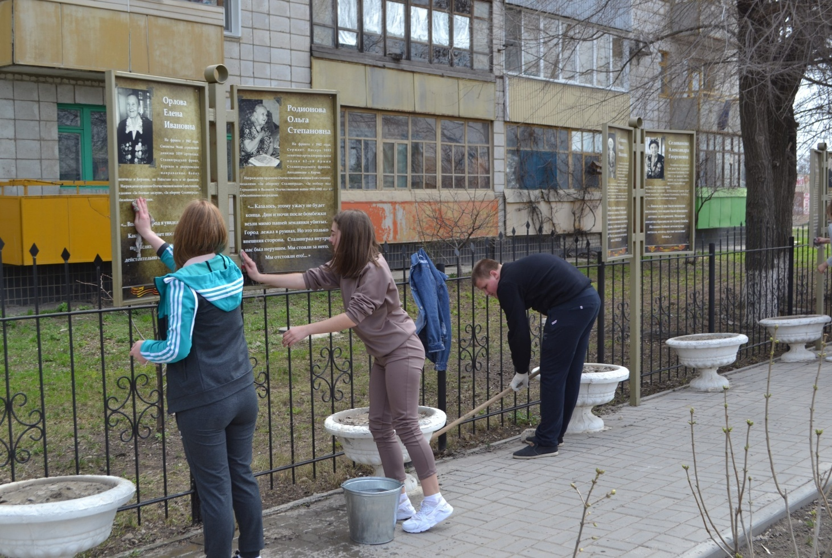
Дань памяти и уважения

Slide 6
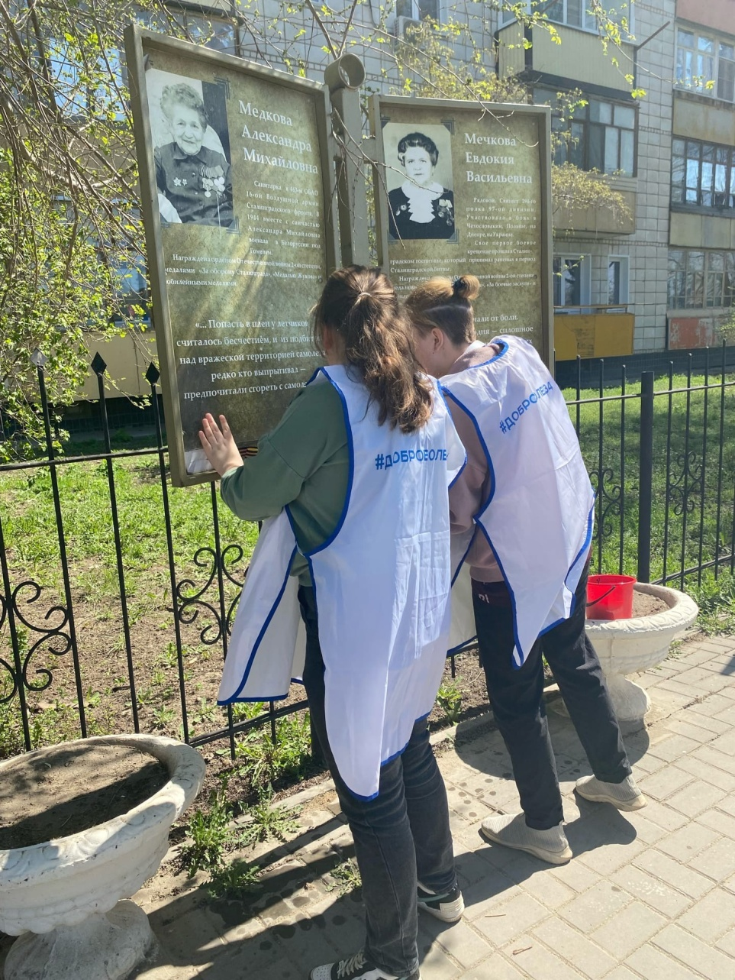
Изучение истории своей страны

Slide 7
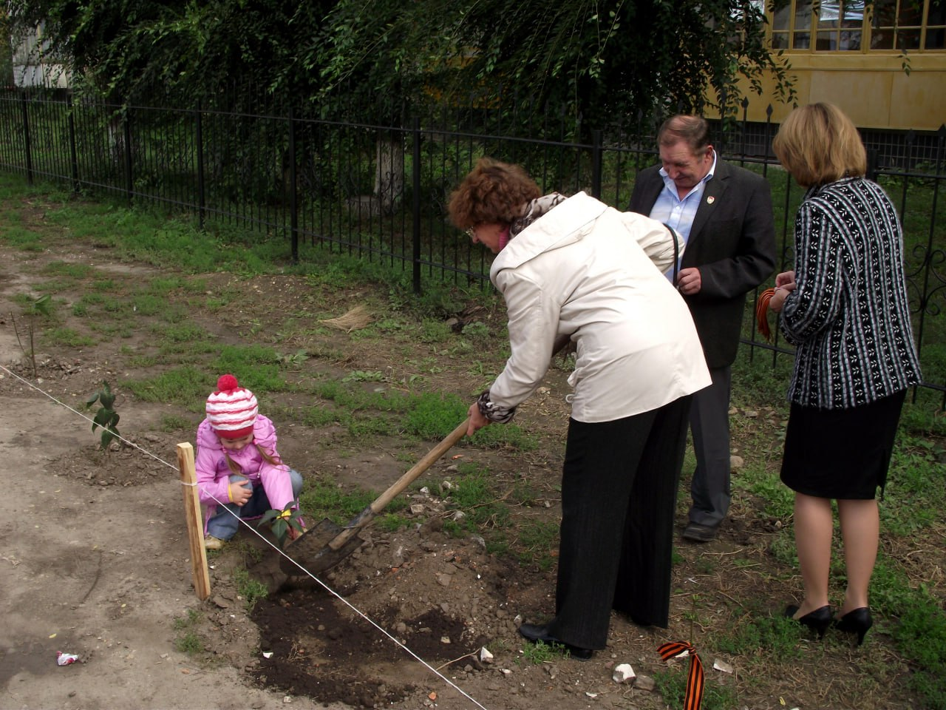
связь поколений

Slide 8
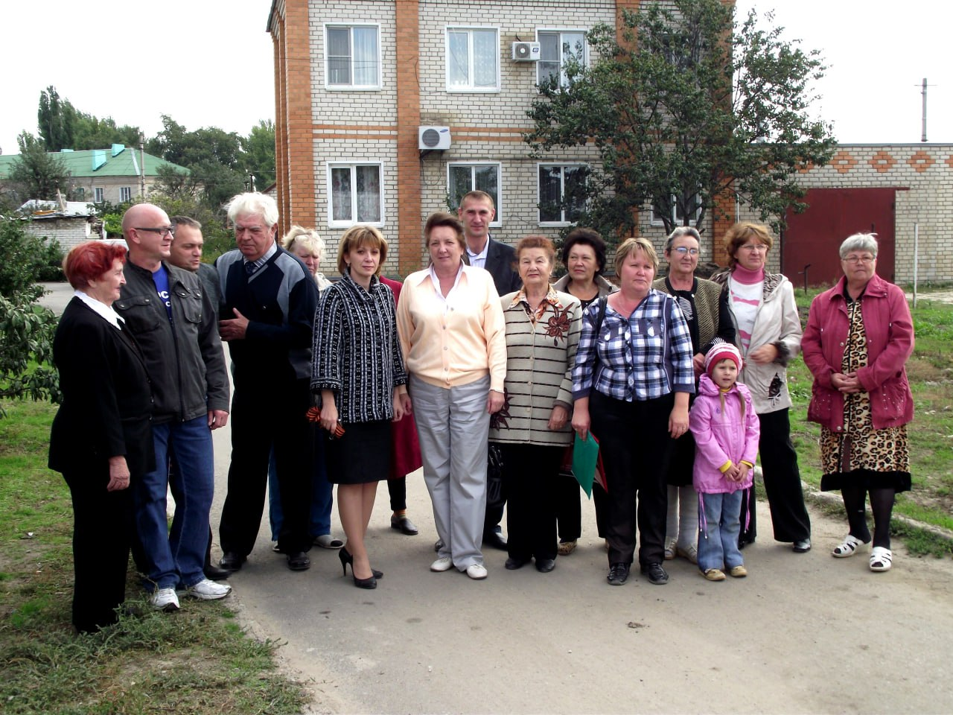
Объединение соседей

